Slide 1
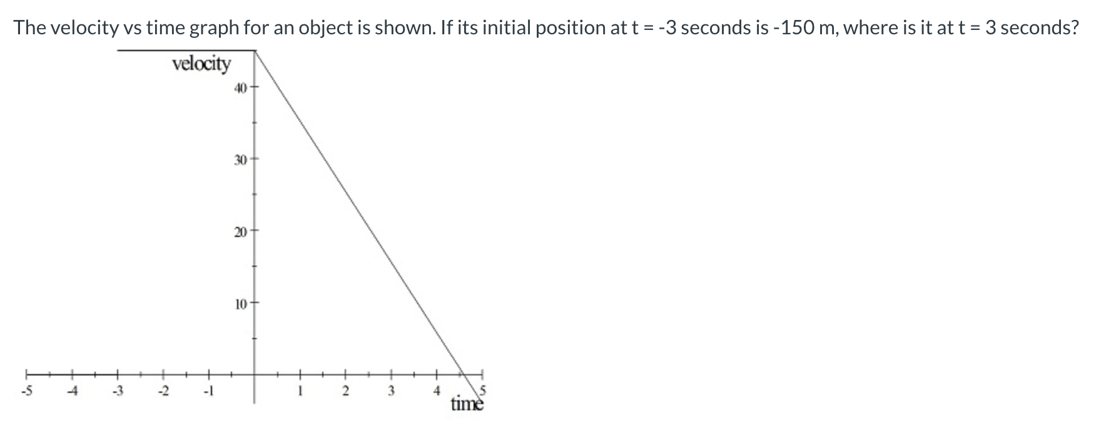
2.6 Graphical Integration in Motion Analysis

Slide 2
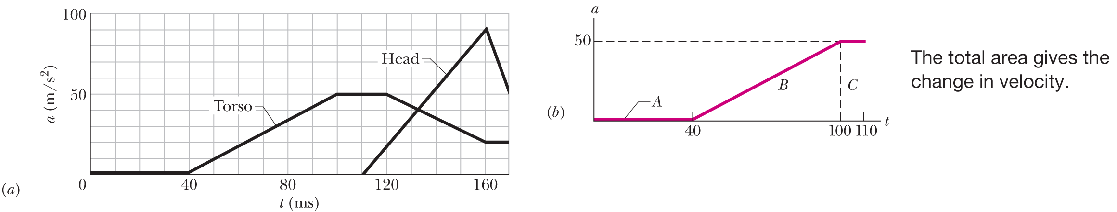

Slide 4
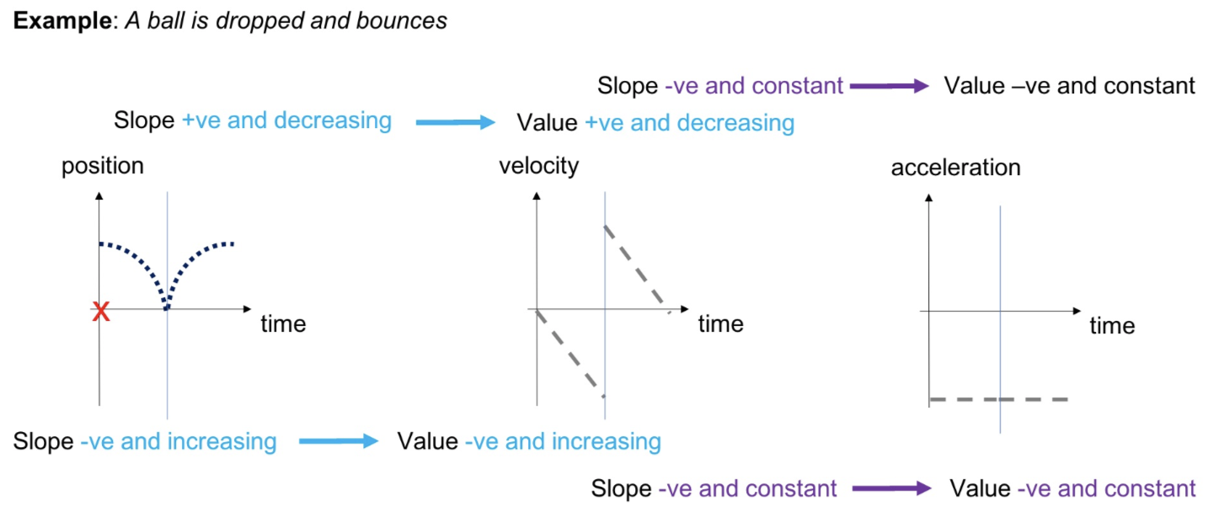
{
{

Slide 5
{
{
{
{

Slide 6
{
{
{
{
{
{

